Slide 1


PolyZeppelin
Julien RAIGE-VERGER
Jens NIESZ
PeiP2

Slide 2

Pourquoi ce projet?
Volonté de restaurer et de poursuive un ancien projet
Relever un défi en reprenant un projet qui n’avait pas abouti
Intérêt pour les objets volants connectés

Slide 3

Comparaison: Cahier des charges / Rendu final
Cahier des charges (objectif)
Restaurer le zeppelin (nouvelle nacelle)
Faire voler le zeppelin et contrôler ses mouvements à l’aide d’un téléphone via Bluetooth.
Pouvoir le faire aller en avant, en arrière, à gauche, à droite.
Rendu final
Création intégrale d’une nouvelle nacelle en bois.
Code fonctionnel permettant de contrôler les moteurs dans tous les sens via Bluetooth.
Mise en place de la nacelle sous le ballon permettant une meilleure visualisation.

Slide 4

Vision globale

Slide 5
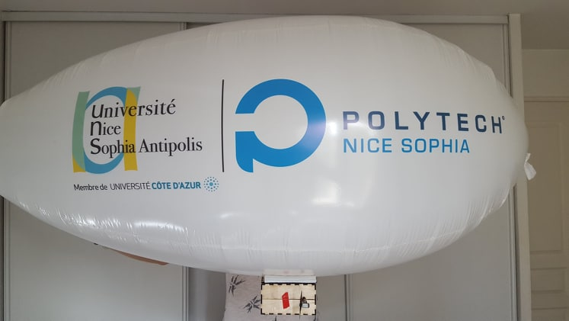
Le zeppelin
Composé d’une nacelle et d’un ballon.
Ballon: 1 mètre 40 de largeur
Nacelle en bois créée intégralement au FabLab
Dimensions de la nacelle: 10x26x3.5 (cm)
3 hélices (dont 2 latérales)

Slide 6

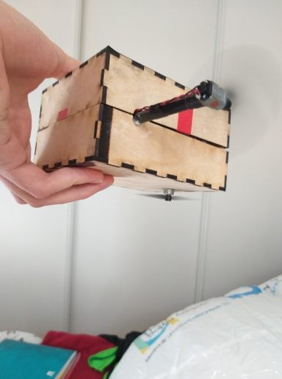
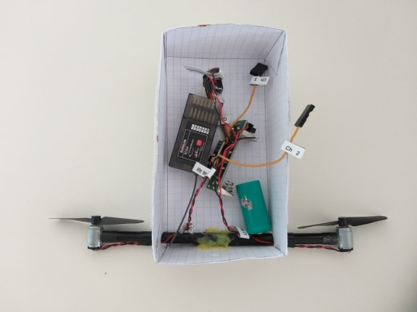
Nacelle: avant et après

Slide 7

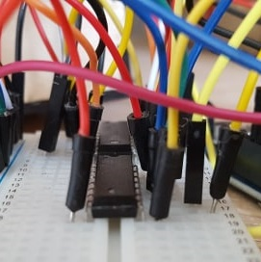
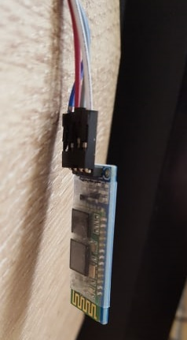
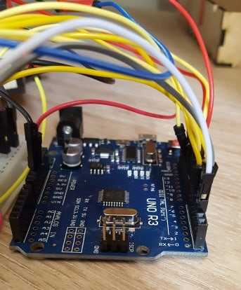
Composants
Parmi les composants figurent:
Une carte Arduino Uno
Un module Bluetooth
Un double pont en H servant à contrôler les moteurs

Slide 8
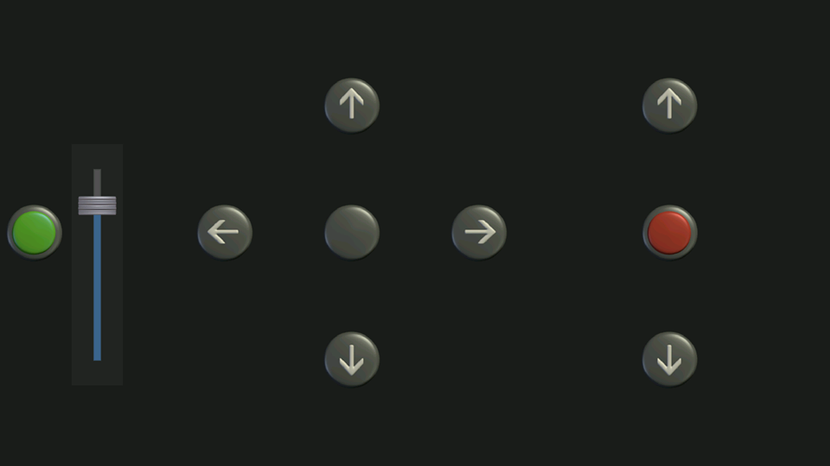
Bluetooth
Place your screenshot here
Bluetooth Electronics
Boutons programmés dans l’application qui contrôlent les mouvements des hélices.

Slide 9
Algorithme
Connexion à Bluetooth Electronics via le module Bluetooth
Lancement de l’environnement de Bluetooth Electronics
Message via Bluetooth jusqu’à Arduino. Allumage des moteurs en conséquence

Slide 10
Difficultés rencontrées
Légers problèmes de câblage au début du projet, rapidement corrigés
La puce ATtiny: code et miniaturisation
Poids final à l’intérieur de la nacelle

Slide 11
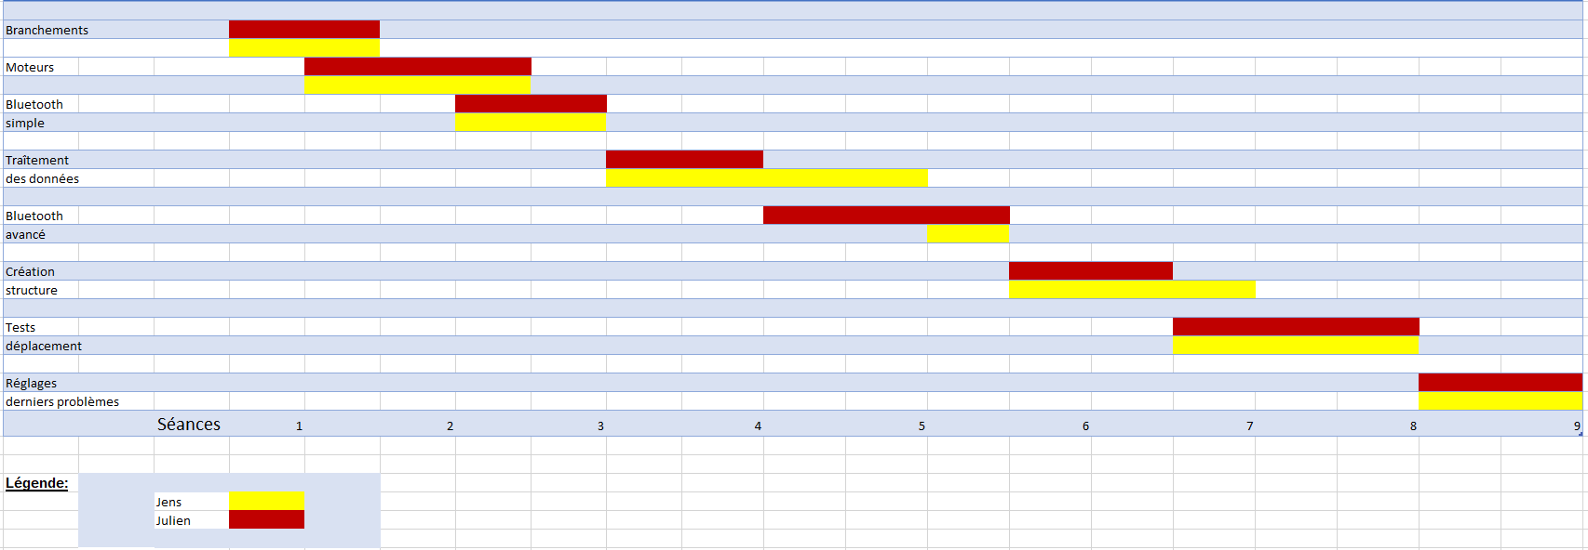
Planning

